Slide 1






PHÒNG GIÁO DỤC VÀ ĐÀO TẠO HUYỆN THANH TRÌ
TRƯỜNG TIỂU HỌC VĨNH QUỲNH
NHIỆT LIỆT CHÀO MỪNG CÁC THẦY CÔ GIÁO!
ĐÃ ĐẾN DỰ GIỜ MÔN: TOÁN
LỚP 3A2
BÀI: BẢNG CHIA 3
Giáo viên thực hiện: Phạm Thị Lan Anh

Slide 2


Slide 3
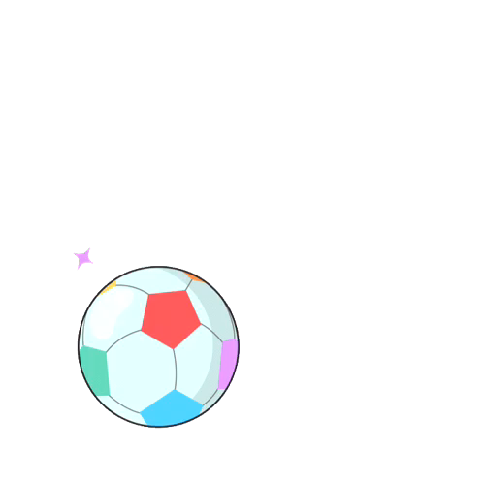



Trò chơi
CHUYỀN BÓNG
Nội dung: Các phép tính trong bảng nhân 3

Slide 4
Khởi động

Slide 5

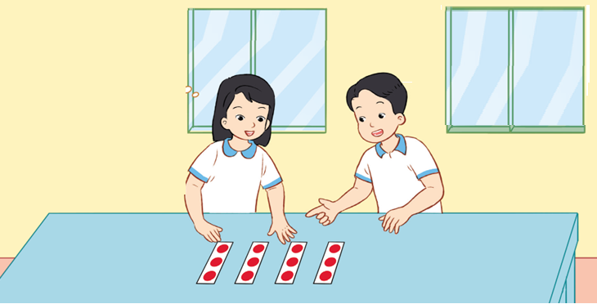


Có 12 chấm tròn chia đều vào các nhóm, mỗi nhóm có 3 chấm tròn. Hỏi chia được bao nhiêu nhóm ?
12:
3 x 4 = 12
12 : 3 = 4
12 : 3 = ?

Slide 7
Khám phá
kiến thức

Slide 8



Làm việc nhóm 4
Yêu cầu:
Hãy chia sẻ các phép tính thuộc bảng chia 3 mà con biết.
Viết các phép tính thuộc bảng chia 3 mà nhóm con cho là đúng vào thẻ và gắn vào bảng nhóm.

Slide 9
Làm việc nhóm 4
Yêu cầu:
Hãy viết các phép tính trong bảng chia 3 còn thiếu vào bảng nhóm.
Sắp xếp các phép tính dựa số bị chia theo thứ tự từ bé đến lớn.

Slide 10
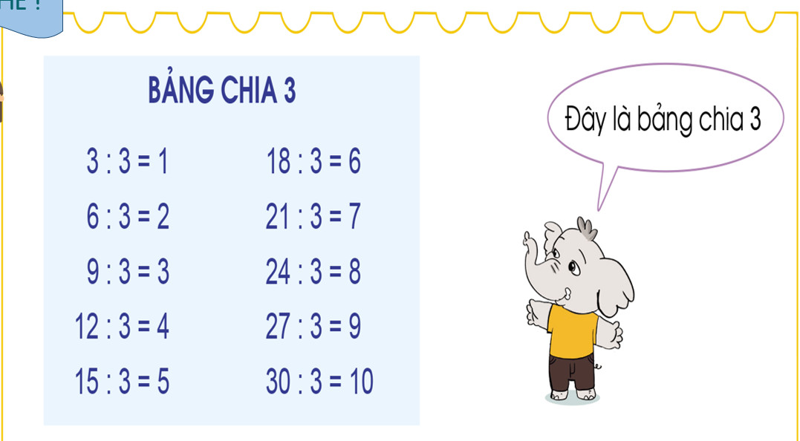

Slide 11




Bảng nhân 3
Bảng chia 3
3
6
9
12
15
18
21
24
27
30
:
:
:
:
:
:
:
:
:
:
=
=
=
=
=
=
=
=
=
=
3 x 1 = 3
3 x 2 = 6
3 x 3 = 9
3 x 4 = 12
3 x 5 = 15
3 x 6 = 18
3 x 7 = 21
3 x 8 = 24
3 x 9 = 27
3 x 10 = 30
3
3
3
3
3
3
3
3
3
3
1
2
3
4
5
6
7
8
9
10

Slide 12
Bảng chia 3
3
3 : 3 = 1
6 : 3 = 2
9 : 3 = 3
12 : 3 = 4
15 : 3 = 5
18 : 3 = 6
21 : 3 = 7
24 : 3 = 8
27 : 3 = 9
30 : 3 = 10
+ 3
+ 1
3
+ 3
+ 1
3
+ 3
+ 1
3
Trong bảng chia 3, khi
số bị chia tăng lên 3 đơn vị thì thương tăng lên 1 đơn vị.
+ 3
+ 1
3
+ 3
+ 1
3
+ 3
+ 1
3
+ 3
+ 1
3
+ 3
+ 1
3
+ 3
+ 1
3

Slide 13


Làm việc nhóm bàn
HỌC THUỘC BẢNG CHIA 3

Slide 14



Bảng chia 3
3 : 3 = 1
6 : 3 = 2
9 : 3 = 3
12 : 3 = 4
15: 3 = 5
18 : 3 = 6
21 : 3 = 7
24 : 3 = 8
27 : 3 = 9
30 : 3 = 10

Slide 15
Luyện tập
Thực hành

Slide 16





1
Tiếp sức
Tính nhẩm
2
6 : 3 =
3
9 : 3 =
12 : 3 =
4
15 : 3 =
5
3 : 3 =
1
7
21 : 3 =
30 : 3 =
10
27 : 3 =
9
6
18 : 3 =

Slide 17
Vận dụng

Slide 18
HƯỚNG DẪN VỀ NHÀ
Ôn lại bảng chia 3
Tìm các tình huống vận dụng các phép nhân có trong bảng chia 3

Slide 19
XIN CHÂN THÀNH CẢM ƠN CÁC THẦY CÔ GIÁO

